Slide 1
MAVZU: MASHG‘ULOT. MEVA VA REZAVOR MEVA EKINLARI APROBATSIYASINI O‘RGANISH.

Slide 2
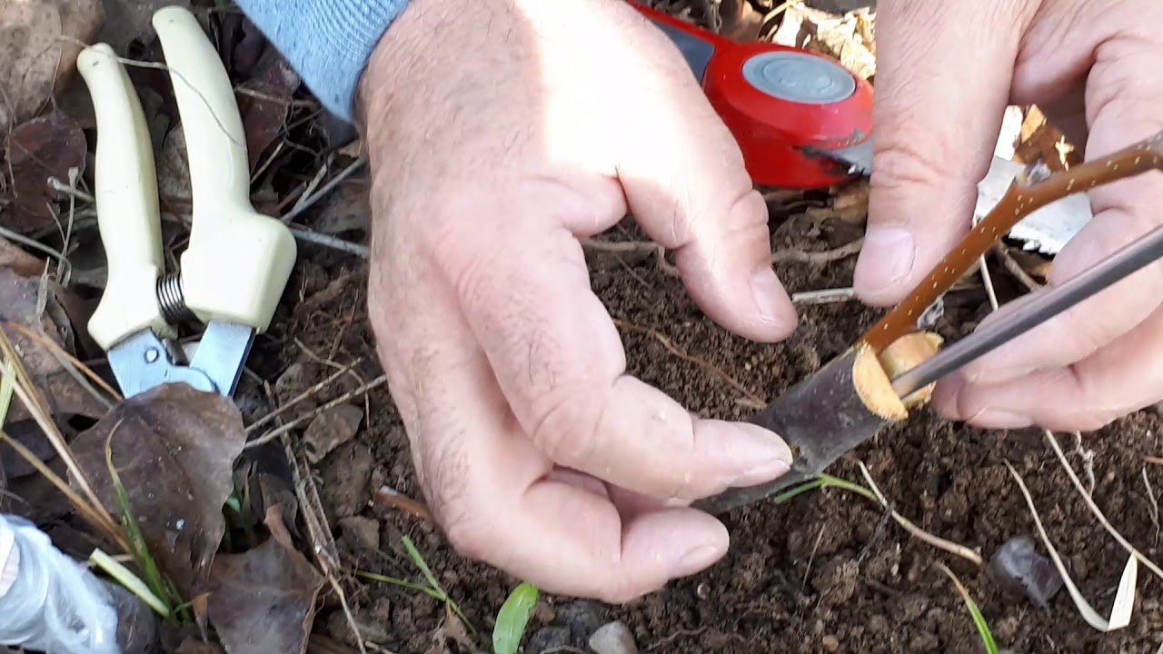
Asosiy tushunchalar: seleksion paykallarda aprobatsiya o‘tkazish tartibi. Aprobatsiya o‘tkazishda e’tiborga olinadigan belgilar, jumladan, ko‘chatlarning o‘sish kuchi, ko‘chatlarning bir xilligi, asosiy poyaning qiyshiqligi, shox-shabba shakli, shoxlanish intensivligi, novda, barg, bargchalar, kurtaklar bo‘yicha navlarning farqlanuvchi belgilari.
Meva va rezavor meva ekinlari ko‘chatlarining aprobatsiyasida ular quyidagi belgilari bo‘yicha baholanadi:Ko‘chatlarning o‘sish kuchi bir xil payvandtagga ega bo‘lgan rayonlashgan boshqa navga nisbatan (bir xil agrotexnika sharoitida yetishtirilgan) aniqlab, ballarda belgilanadi.

Slide 3
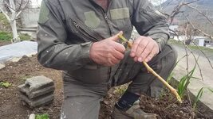
Ko‘chatlarning bir xilligi — balandligi, rivojlanish darajasi va xarakteriga qarab aniqlanadi. Bir xillik yuqori (75% dan ko‘p), o’rta (50—75%), past (50% gacha) bo‘lishi mumkin.
Asosiy poyaning qiyshiqligi — kuchli, payvand qilingan joydan asosiy shoxlargacha to‘g‘ri chiziqdan chetlanishi 7—10 sm, o‘rtacha va kuchsiz — bu ko‘rsatkich 3 sm gacha va qiyshiqlik yo‘q bo‘lishi mumkin
Shoxlanish intensivligi — kuchli — 10 ta va ko‘p (jami kurtaklarning 40—50 foizi uyg‘ongan), o‘rtacha — 7—10 ta, kuchsiz —
2 -3 ta.
Kurtaklarning uyg‘onuvchanligi: kuchli — 30% dan ko‘p, o ‘rtacha — 10—30%, kuchsiz — 10% ga yaqin.

Slide 4
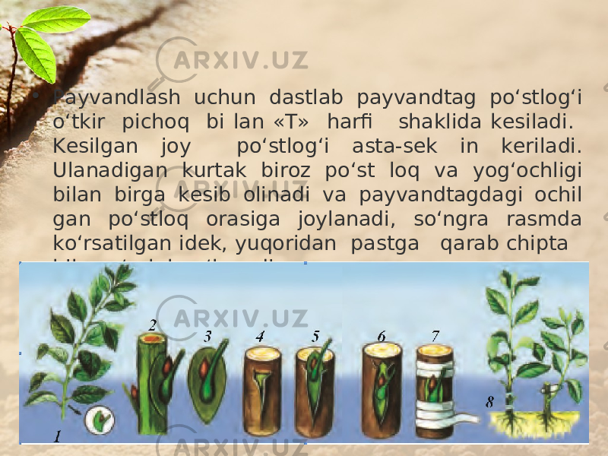
Yon novdalarning og‘ish burchagi — (yuqoridagi 3 ta novda) doimo tor burchak ostida asosiy novda bilan birga o‘sadi. Shuning uchun ulardan keyingi novdalar e’tiborga olinadi: o‘tkir kam —
40°gacha, o‘tkir o‘rtacha — 40—60°, o‘tkir katta — 60—85°, to’g’ri — 85—95°, o'tmas — 95°dan ko‘p.
Novdalar uzunligi bir yillik novdalarda aniqlanib, quyidagicha guruhlanadi: uzun — 75 sm dan uzun; o'rtacha — 45—75 sm; kalta — 45 sm dan kam.

Slide 5
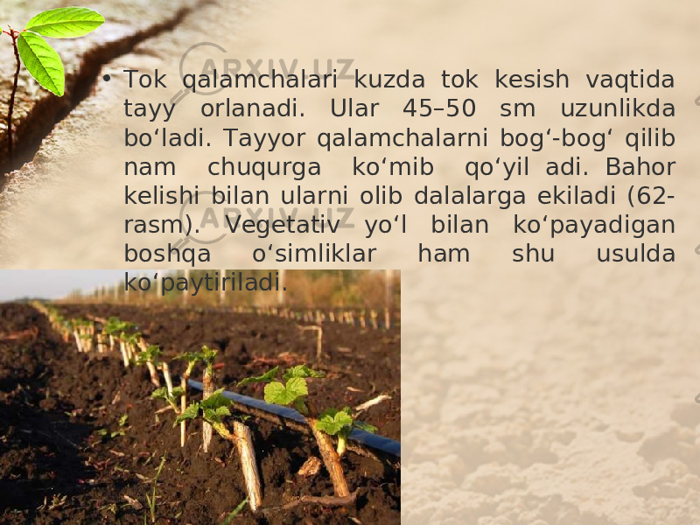
Novdaning tuklanganligi — novda o‘rta qismining janubiy tomoni artib ko‘rib aniqlanadi. Bunda agar rang o‘zgarsa, kuchli tuklangan hisoblanadi.
Bunda: rang intensivligi o'zgarsa, o‘rtacha tuklangan; rang intensivligi kam o‘zgarsa, kam tuklangan; rang intensivligi o‘zgarmasa, umuman tuklanmagan sanaladi.
Barg kattaligi ko‘z bilan chamalab aniqlanadi, ba’zan esa o'lchanadi: juda katta, katta, o‘rtacha, mayda, juda mayda.
Barg shakli — barg uzunligining eniga nisbati bilan aniqlanadi.
Barglar: keng — barg uzunligi barg eniga teng yoki uzunroq.

Slide 6
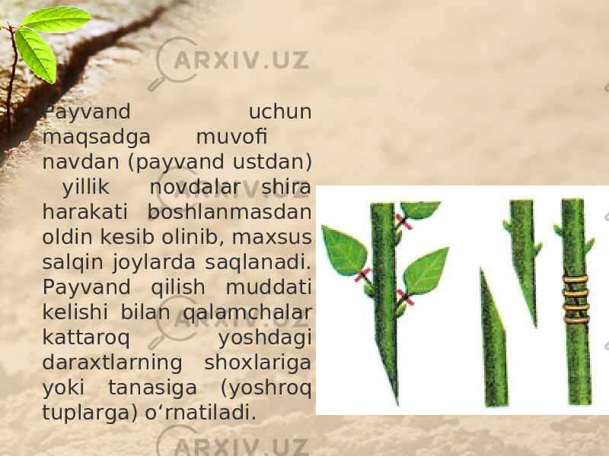
Barg uchi — uzun, ingichka, cho‘zilgan, o‘rtacha, kalta.
Barg chetining qirrasi — barg plastinkasining o ‘rta qismida baholanib, bu tekis, to ‘lqinsimon, tishsimon, arrasimon va h.k. bo‘lishi mumkin.
Barg qirralarining kattaligi — katta, o‘rtacha, mayda.
Bargning tomirlanishi boshqa navlar bilan taqqoslanib aniqlanadi: katta, mayda, o‘rtacha.
Bargning tuklanishi ustki va ostki qismlarining kuchli, o‘rtacha, kuchsiz tuklangan va tuklanmagan bo‘lishi mumkin.
Bargning yaltiroqligi — yaltiroq, yaltiramaydigan.
Barg yuzasining xarakteri — tekis yoki notekisligi bo‘yicha tekis, notekis, chuqursimon bo‘lishi mumkin.

